Slide 1
UNESP - Campus Araraquara
Faculdades de Ciências e Letras
Administração Pública
Pesquisa Mercadológica
Profa. Dra.Sheila Farias Alves Garcia

Slide 2
UNESP - Campus Araraquara
Faculdades de Ciências e Letras
Administração Pública
I. A ciência e o conhecimento científico
Profa. Dra.Sheila Farias Alves Garcia

Slide 3
I. A ciência e o conhecimento científico
O QUE É CIÊNCIA?

Slide 4
I. A ciência e o conhecimento científico
CIÊNCIA
FORMA SISTEMÁTICA
LÓGICA E VERIFICÁVEL
UNIÃO DA TEORIA COM A REALIDADE
INTUIÇÃO
EXPERIÊNCIA
SENSO COMUM
RELIGIÃO
AQUISIÇÃO DE CONHECIMENTO

Slide 5
I. A ciência e o conhecimento científico
AQUISIÇÃO DE CONHECIMENTO
CIÊNCIA
OBJETIVOS
RESOLVER PROBLEMAS ESPECÍFICOS
GERAR TEORIAS
AVALIAR TEORIAS EXISTENTES

Slide 6
I. A ciência e o conhecimento científico
AQUISIÇÃO DE CONHECIMENTO
CIÊNCIA
Toda verdade científica tem caráter probabilístico
Probabilismo – doutrina que afima que a certeza é inalcançável, sendo a verdade absoluta impossível de ser atingida.
Aurélio Buarque de Holanda

Slide 7
I. A ciência e o conhecimento científico
A única maneira de aprender a pesquisar é fazendo uma pesquisa.
Êxito e fracasso, frustrações e satisfações, dúvidas e confusões são inerentes ao processo de pesquisa.
Não existe uma fórmula mágica e única para realizar uma pesquisa ideal.

Slide 8
I. A ciência e o conhecimento científico
Talvez não exista nem existirá uma pesquisa perfeita. A investigação é um produto humano e seus produtores são seres falíveis.
Fazer pesquisa não é um privilégio de poucos gênios.
Os diversos problemas que surgem no processo de pesquisa não devem desencorajar o principiante.

Slide 9
I. A ciência e o conhecimento científico
Para pesquisar é necessário:
  conhecimento da realidade;
  noções básicas da metodologia e técnicas de pesquisa
  seriedade
  trabalho em equipe
  consciência social

Slide 10
I. A ciência e o conhecimento científico
MÉTODO CIENTÍFICO:
Caminho pelo qual se chega a determinado resultado.
Forma de proceder ao longo de um caminho. Na ciência os métodos constituem os instrumentos básicos que ordenam de início o pensamento em sistemas, traçam de modo ordenado a forma de proceder do cientista ao longo de um percurso para alcançar um objetivo.

Slide 11
I. A ciência e o conhecimento científico
MÉTODO CIENTÍFICO:
Procedimento regular, explícito e passível de ser repetido para conseguir-se alguma coisa, seja material ou conceitual
Principal característica é a de ajudar a compreender, no sentido mais amplo, não os resultados da investigação científica, mas o próprio processo de investigação.
Lakatos e Marconi

Slide 12
I. A ciência e o conhecimento científico
MÉT / ODO
Grego (méthodos) – caminho para chegar a um objetivo
Além de
Caminho
METODO / LOGIA
Procedimentos e regras utilizadas por determinado método
Estudo

Slide 13
I. A ciência e o conhecimento científico
Elementos do método científico:
Meta: objetivo do estudo
Modelo: abstração do que está sendo estudado
Dados: observações realizadas para observar a natureza do fenômeno
Avaliação: processo de decisão sobre a validade do modelo
Revisão: mudanças necessárias no modelo
Processo dinâmico de avaliação e revisão

Slide 14
UNESP - Campus Araraquara
Faculdades de Ciências e Letras
Administração Pública
III. O conceito de
Pesquisa de
marketing

Slide 15
PESQUISA DE MARKETING
Conceitos e Metodologia
3. edição
Beatriz Santos Samara
José Carlos de Barros
Material didático
de suporte ao Professor

Slide 16
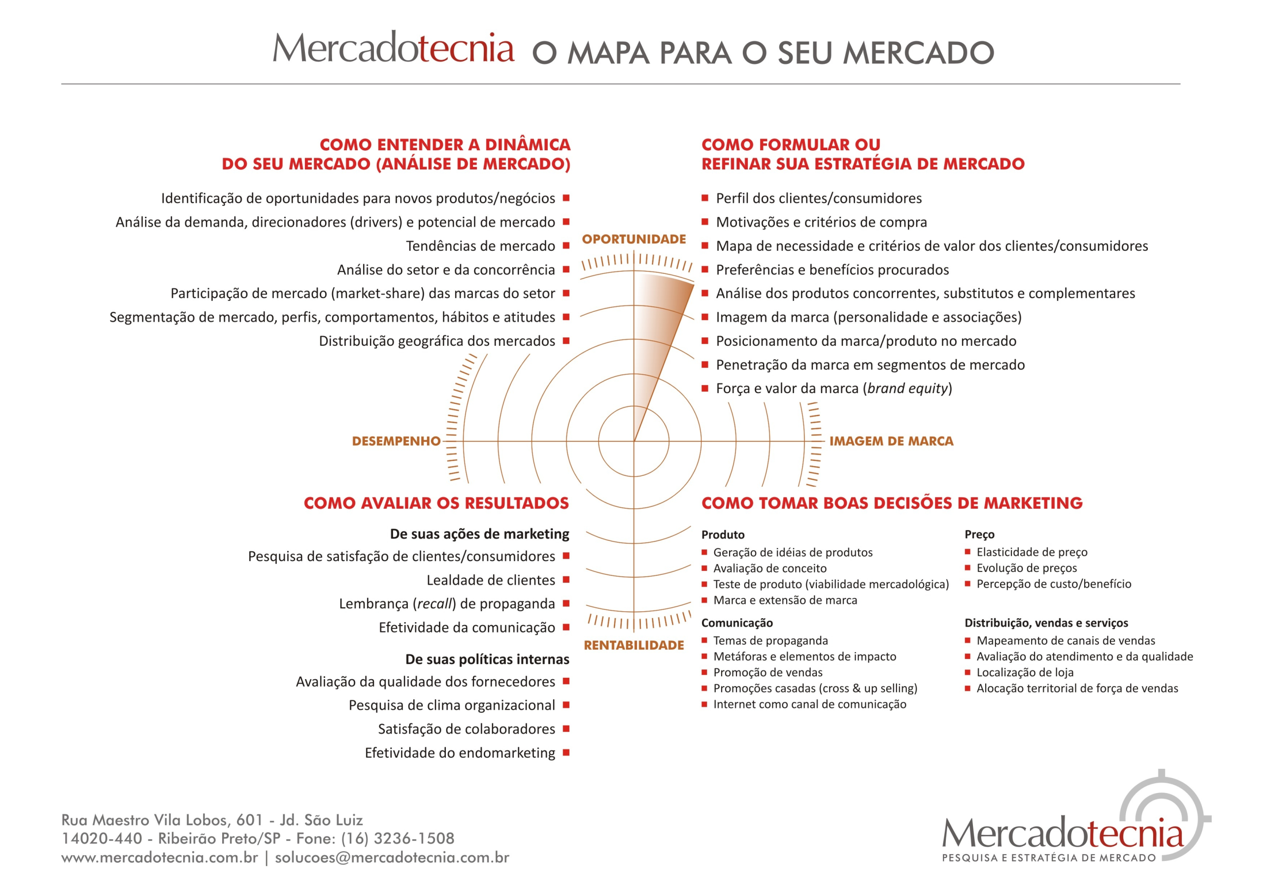

Slide 17
O conceito e a finalidade da pesquisa de marketing
O QUE É PESQUISA DE MARKETING?

Slide 18
O conceito e a finalidade da pesquisa de marketing
Função que liga o consumidor, o cliente e o público ao marketing através da informação.
(AMA)
Projetos formais que visam a obtenção de dados de forma empírica, sistemática e objetiva para a solução de problemas ou o aproveitamento de oportunidades de marketing.
(SAMARA, B. S.; BARROS, J. C., 2002)

Slide 19
O conceito e a finalidade da pesquisa de marketing
Identificação, coleta, análise e disseminação de informações de forma sistemática e objetiva e seu uso para assessorar a gerência na tomada de decisões relacionadas à identificação e solução de problemas e oportunidades de marketing.
(Malhotra, 2001)

Slide 20
O conceito e a finalidade da pesquisa de marketing
PESQUISA
Finalidade – identificar e/ou solucionar problemas e oportunidades de marketing.
Processo – segue metodologia científica
Forma – objetiva e imparcial

Slide 21
O conceito e a finalidade da pesquisa de marketing
Qual o papel da pesquisa de marketing?

Slide 22
O conceito e a finalidade da pesquisa de marketing
Fundamental para a operacionalização da filosofia de marketing
Condição “sine qua non” – planejamento e controle da atividade de marketing
PESQUISA
Minimiza o risco inerente ao processo de tomada de decisão

Slide 23
O conceito e a finalidade da pesquisa de marketing
Informação | Decisão | Resultado
Correta | Correta | Sucesso
Incorreta | Correta | Fracasso
Correta | Incorreta | Fracasso
Incorreta | Incorreta | Fracasso

Slide 24
O conceito e a finalidade da pesquisa de marketing
Era da informação
Obter, acumular, interpretar e utilizar informações adequadamente e de forma criativa
Adaptação ao mercado
Sucesso organizacional

Slide 25
O conceito e a finalidade da pesquisa de marketing
O que é S.I.M e qual sua relação com a pesquisa de marketing?

Slide 26
O conceito e a finalidade da pesquisa de marketing
S.I.M.
Sistema de Informações de Marketing
Um complexo estruturado de pessoas , máquinas e procedimentos em interação, projetados para gerar um fluxo ordenado de informações pertinentes, coletadas tanto de fontes internas como externas à empresa, para uso em tomada de decisão em áreas específicas da administração de marketing (KOTLER, 2000)

Slide 27
O conceito e a finalidade da pesquisa de marketing
S.I.M.
Sistema de Informações de Marketing
ENTRADAS
DADOS
SAÍDAS
INFORMAÇÕES
PROCESSAMENTO
CONTROLE
SÍNTESE: CENTRO DE INFORMAÇÕES À DISPOSIÇÃO
DOS EXECUTIVOS DA EMPRESA

Slide 28
O conceito e a finalidade da pesquisa de marketing
Subsistemas do S.I.M.:
Relatórios Internos – vendas, custos, despesas, produção, fluxos de caixa
Inteligência de marketing – diariamente por meio de contato com vendedores, distribuidores, publicações, relatórios etc.

Slide 29
O conceito e a finalidade da pesquisa de marketing
Subsistemas do S.I.M.:
Pesquisa de marketing – estudos específicos, projetos formais, sobre problemas e oportunidades de markering
Analítico de marketing – processos estatísticos e modelos de decisão para apoio aos executivos

Slide 30
O conceito e a finalidade da pesquisa de marketing
Como montar um S.I.M.?

Slide 31
O conceito e a finalidade da pesquisa de marketing
Custo x Benefício
Informações necessárias
Estrutura disponível
http://mercadotecnia.com.br
http://www.ibope.com.br/

Slide 32
UNESP - Campus Araraquara
Faculdades de Ciências e Letras
Administração Pública
III. Os diferentes tipos de pesquisa
Profa. Dra.Sheila Farias Alves Garcia

Slide 33
Pesquisa de marketing
TIPOS DE PESQUISA (MALHOTRA)
Exploratória
Conclusiva
  Causal
  Descritiva
    Longitudinal
    Transversal
      Única
      Múltipla

Slide 34
Pesquisa de marketing
TIPOS DE PESQUISA (SAMARA e BARROS)
Exploratória
Descritiva
  Quantitativa (estatística)
  Qualitativa (estudo de caso)
Experimental ou Causal

Slide 35
Pesquisa de marketing
TIPOS DE PESQUISA
Fonte de informação
  Secundária
  Primária

Slide 36
Pesquisa de marketing
MÉTODOS DE COLETA DE DADOS (SAMARA e BARROS)
Observação
Inquérito ou contato
  Pessoal
  Telefone
  Correspondência
Método interativo (internet / multimídia)

Slide 37
Pesquisa de marketing
TIPOS DE PESQUISA
Técnica
  Etnográfica
  Teste blind
  Bus
  Grupo de foco
  Store audit

Slide 38
Prática
Qual o método de pesquisa (exploratório, descritivo ou experimental) mais adequado para os casos apresentados abaixo. Justifique.
  O governo federal pretende lançar uma campanha social para informar a população sobre os riscos associados ao consumo excessivo do álcool. A fim de medir os resultados da campanha, fará uma pesquisa, composta de duas fases. Na primeira fase pretende medir o grau de conhecimento atual da população sobre o assunto estudado, para na segunda fase, compará-lo ao grau atingido após a campanha.

Slide 39
Prática
Analise os objetivos de pesquisa abaixo e informe qual deles poderia ser resolvido por meio de levantamento de dados secundários.
  Um grupo de empresas quer saber quais são as cidades do interior mais prósperas em termos sociais e econômicos a partir de estudos do IBGE.
  Um hospital quer saber a opinião de um grupo de enfermeiras sobre a nova política salarial implantada.

Slide 40
Prática
Durante o curso estudamos as diferenças entre as abordagens qualitativa e quantitativa. Analise os objetivos gerais apresentados a seguir e identifique, para cada um deles, qual a abordagem mais adequada para resolvê-los.
  Compreender a atitude da comunidade da Unesp (docentes, discentes e funcionários) frente à crise global.

Slide 41
Prática
  Entender por que os estudantes universitários costumam faltar mais do que os estudantes do ensino médio.
  Investigar o universo de valores dos adolescentes, buscando identificar códigos, sinais, símbolos e ícones que compõem os padrões de linguagem desse público.
  Medir o nível de consumo de bebidas alcoólicas pelos estudantes universitários de Araraquara.

Slide 42
UNESP - Campus Araraquara
Faculdades de Ciências e Letras
Administração Pública
IV. As fases de uma pesquisa
Profa. Dra.Sheila Farias Alves Garcia

Slide 43
Projeto de pesquisa
Definição do problema de pesquisa
Sempre na forma interrogativa (pergunta direta ou indireta)
Entender ou explicitar quais os problemas ou oportunidades geram a necessidade de informação para tomada de decisão.

Slide 44
Projeto de pesquisa
Definição do problema de pesquisa
Não pode estabelecer juízos de valor sobre o que é melhor ou pior em uma situação.
Deve-se referir a situações observáveis, possíveis de verificação empírica

Slide 45
Projeto de pesquisa
Dicas para definir corretamente o problema:
Por que a pesquisa deve ser realizada?
Quais decisões devem ser tomadas?
Quais as possíveis respostas a serem obtidas para os problemas ou oportunidades definidos?

Slide 46
Etapas do processo de pesquisa
Definição do problema de pesquisa
  Primeiro e mais importante passo do projeto
  Real necessidade de informação
  Indagações e dúvidas a serem respondidas
  Indica o propósito da pesquisa
  Definir corretamente o problema é metade da solução

Slide 47
Projeto de pesquisa
Exemplos de problemas de pesquisa:
Quais os fatores que contribuem para a evasão escolar?
Como a extensão universitária pode contribuir para o desenvolvimento de uma comunidade?

Slide 48
Projeto de pesquisa
Determinação dos objetivos:
O objetivo deve ser claro, preciso e conciso.
Deve expressar apenas uma idéia. Em termos gramaticais, deve incluir apenas um sujeito e um complemento.

Slide 49
Projeto de pesquisa
Determinação dos objetivos:
Deve referir-se apenas à pesquisa que se pretende realizar.
Não são objetivos de pesquisa discussões, reflexões ou debates em torno a resultados do trabalho.

Slide 50
Projeto de pesquisa
Devem-se definir:
Objetivos gerais
Objetivos especificos

Slide 51
Projeto de pesquisa
Objetivos gerais
Exemplo 1: Estudo dos fatores que contribuem para a migração rural-urbana no Estado da Paraíba
Objetivo geral: verificar os fatores que contribuem para a migração rural-urbana no Estado da Paraíba

Slide 52
Projeto de pesquisa
Dicas:
Exploratória: conhecer, identificar, levantar e descobrir
Descritiva: caracterizar, descrever e traçar
Causal: analisar, avaliar, verificar, explicar

Slide 53
Projeto de pesquisa
Objetivos específicos:
Exemplo 1:
Levantar informações sobre a migração rural-urbanano Estado da Paraíba
Identificar fatores que contribuem para essa migração
Comparar a importância dos fatores que contribuem para a migração rural-urbana no Estado da Paraíba

Slide 54
Projeto de pesquisa
Objetivos específicos:
Recomendação:
O primeiro objetivo específico deve ter caráter exploratório
O segundo – caráter descritivo
O terceiro (se necessário) explicativo

Slide 55
Prática
Problema, objetivos e método:
A Secretaria da Saúde de Araraquara quer conhecer hábitos e atitudes da população em relação à prática de atividades físicas. Entre os questionamentos que levam à pesquisa, precisa identificar quais atividades são realizadas, razões que explicam ou impedem a realização de atividades físicas, conhecer o perfil dos diferentes grupos em relação à prática de atividade física. O objetivo final é planejar ações que estimulem a prática de exercícios.

Slide 56
Solução: problema e objetivo geral
Quais os fatores que influenciam a prática de atividades físicas?
Quais os fatores de influência aos hábitos e atitudes da população em relação à prática de atividades físicas, na cidade de Araraquara?
Identificar os fatores que influenciam a prática de atividades físicas, a fim de criar estímulos para incentivar o hábito do exercício na população de Araraquara.

Slide 57
MÉTODOS DE PESQUISA
Estudos Exploratórios
Estudos Descritivos
Estudos Experimentais ou Causais

Slide 58
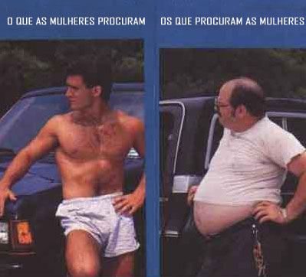
Métodos: Vamos exercitar…
Prática de atividades
físicas

Slide 59
Objetivos específicos
Atitudes e opiniões →
  favoráveis ou desfavoráveis
  quem (perfil)
Hábitos e comportamentos →
  quais atividades são realizadas;
  com que frequência;
  por quem (perfil)

Slide 60
Objetivos específicos
Identificar o grau de conscientização e conhecimento da população em relação à importância da prática de exercícios.
Conhecer o grau de interesse da população em relação à prática de exercícios.
Identificar os fatores que contribuem para a adoção da prática regular de exercícios;
Identificar os fatores que impedem a adoção da prática regular de exercícios.
Conhecer as atividades mais praticadas
Conhecer o perfil dos praticantes e não-praticantes

Slide 61
Objetivos específicos
Verificar as associações e as atitudes em relação à prática de atividades físicas.
Identificar quais atividades formais e informais realizam.
Verificar as razões da não-realização de atividade física por parte dos que não a praticam.
Identificar diferentes segmentos, segundos características atitudinais em relação à atividade física.
© 2006 by Pearson Education do Brasil

Slide 62
Exemplo
Hábitos e atitudes em relação à atividade física — estudo de segmentação atitudinal
© 2006 by Pearson Education do Brasil

Slide 63
UNESP - Campus Araraquara
Faculdades de Ciências e Letras
Administração Pública
A elaboração de formulários
para coleta de dados
Profa. Dra.Sheila Farias Alves Garcia

Slide 64
Instrumento para coleta
de dados
        Conteúdo (objetivos)
        Forma (estrutura)
        Número de perguntas
Não há um modelo ideal

Slide 65
Parte III:
A elaboração de formulários
para coleta de dados
Beatriz Santos Samara
José Carlos de Barros

Slide 66
PESQUISA MERCADOLÓGICA
QUANTITATIVA
QUALITATIVA
Questionário
Questões fechadas
Roteiro
Questões abertas

Slide 67
Questionário
Forma Conteúdo
Estruturado ordem fixa das questões
Disfarçado objetivos não claros
Não-estruturado ordem das questões pode ser alterada
inclusão de questões
Não-disfarçado objetivos explícitos

Slide 68
Instrumento para coleta
de dados / Questionário
Simular respostas
  Evitar ambigüidade
  Evitar falta de alternativa
Não obrigar o entrevistado a fazer cálculos
Não incluir perguntas que já contenham respostas

Slide 69
Questionários
Tipos de Perguntas:
Fechadas
Abertas
Semi-abertas
Dicotômicas
Encadeadas
Com matriz de resposta (facilitar a resposta)
Ordem de preferência

Slide 70
Instrumento para coleta
de dados
Matriz de resposta: mostra-se um quadro para facilitar a resposta do entrevistado.
Bairro | Morou | Mora | Pretende morar
Perdizes
Pinheiros
Mooca

Slide 71
Instrumento para coleta
de dados
Medição: atribuição de números ou símbolos a características de objetos, de acordo com certas regras predefinidas.
Escalas: extensão da medição. Envolve a criação de um conjunto contínuo no qual se localizam os objetos medidos.
Notes:
Note-se que não se mede o objeto propriamente dito, mas alguma de suas características. Assim, não se medem os consumidores – apenas suas percepções, atitudes, preferências, ou outras características importantes.
Em pesquisa de marketing é comum atribuir números porque:
Os números permitem uma análise estatística dos dados resultantes
Os números facilitam a comunicação de regras e resultados de mensurações

Slide 72
Instrumento para coleta
de dados
Escalas: Ordinal de preferência
Indique sua preferência pelos temas abaixo, numerando de 1 a 5, sendo 1 para o de maior preferência e 5 para o de menor preferência.
AIDS
DESNUTRIÇÃO
ALCOOLISMO
DEPENDÊNCIA QUÍMICA

Slide 73
Instrumento para coleta
de dados
Escalas: Ordinal de ranking (classificações de qualidade, preferência; os números indicam posições)
Coloque em ordem de preferência (1 a 4), os palestrantes listados abaixo, de acordo com os atributos avaliados (1 melhor avaliação no atributo e 4 pior avaliação no atributo).
Palestrantes
A B C ...
Atributos
Conteúdo
Organização
Criatividade
Qualidade gráfica

Slide 74
Instrumento para coleta
de dados
Escalas: Lembrança de marca
Em quem você votaria para presidente se a eleição fosse hoje? (lembrança espontânea)
Qual seria sua segunda opção?
E a terceira?
Já ouviu falar de fulano?
[ ] sim [ ] não

Slide 75
Instrumento para coleta
de dados
Escala de diferencial semântico - Osgood (imagem / versátil)
Com relação ao candidato x, qual sua opinião sobre os seguintes atributos?
sincero
1 2 3 4 5 6 7
mentiroso
competente
incompetente
1 2 3 4 5 6 7

Slide 76
Instrumento para coleta
de dados
Escala de Likert (grau de discordância e concordância – variáveis e atitudes ligadas ao objeto)
CT – concordo totalmente DP – discordo parcialmente
CP – concordo parcialmente DT – discordo totalmente
NA – não concordo nem discordo
 | CT | CP | NA | DP | DT
A comida servida no RU não tem qualidade
É melhor comer um lanche do que jantar no RU

Slide 77
Instrumento para coleta
de dados
Escala itemizada
Com relaçao ao grau de satisfação com o evento promovido pela Paulista Jr., você afirmaria que está:
Totalmente satisfeito
Parcialmente satisfeito
Parcialmente insatisfeito
Totalmente insatisfeito

Slide 78
Instrumento para coleta
de dados
Escala de intenção de compra
Qual a chance de você votar em um candidato indicado pelo Lula, na próxima eleição presidencial?
  [ ] certamente votarei
  [ ] possívelmente votarei
  [ ] não sei se votarei
  [ ] possivelmente não votarei
  [ ] certamente não votarei

Slide 79
A pesquisa de marketing no setor público
A pesquisa de marketing pode ser aplicada ao setor público?
Atenção: trabalho do dia 27/03
Exemplo: IBOPE
IPPAD

Slide 80
PRÁTICA : projeto de pesquisa
1. Discussão para fechamento do:
  TEMA
  PROBLEMA
  OBJETIVOS
2. Definição do MÉTODO
3. Formulação do QUESTIONÁRIO

Slide 81
PRÁTICA : projeto de pesquisa
Objetivos específicos
Verificar as associações e as atitudes em relação ao consumo do álcool.
Identificar a penetração do consumo de bebida alcoólica entre jovens universitários
Identificar o perfil dos que consomem e dos que não consomem bebidas alcoólicas.
Identificar as situações de consumo da bebida (hábitos e comportamentos: ocasião, local/ambiente, frequência, quantidade, tipos de bebidas, relação do indivíduo com a bebida)

Slide 82
PRÁTICA : projeto de pesquisa
Objetivos específicos
Identificar fatores de influência [possíveis causas/motivos] para o consumo de bebidas alcoólicas (fatores internos e externos)
  Verificar se o ambiente universitário influencia no consumo de bebidas alcoólicas.
  Investigar a pressão de grupos sociais.
  Investigar casos de alcoolismo na família do universitário.
  Aspectos psicológicos envolvidos com o consumo de bebida alcoólica.

Slide 83
PRÁTICA : projeto de pesquisa
Objetivos específicos
Identificar possíveis consequências do consumo de bebidas alcoólicas (individuais e coletivas)
  Investigar problemas causados pela dependência ao álcool.
  Investigar danos causados a terceiros devido ao consumo do alcool.

Slide 84
UNESP - Campus Araraquara
Faculdades de Ciências e Letras
Administração Pública
Amostragem
Profa. Dra.Sheila Farias Alves Garcia

Slide 85
AMOSTRA = parte de um universo, ou
população, com as mesmas
características dele.
  Pessoas, empresas, entidades, famílias, lojas etc.

Slide 86
Tipos de amostras
Em relação ao TEMPO:
  Longitudinal
  Transversal
    Única
    Múltipla

Slide 87
AMOSTRAGEM
Amostras representativas do universo:
Cálculo e seleção a partir de critérios estatísticos
Os resultados obtidos do estudo da amostra podem ser estimados para o universo ou população da qual foi retirada
Parâmetros de precisão estimados

Slide 88
AMOSTRAGEM
Técnicas Amostrais:
Amostras
Critérios estatísticos
Probabilísticas
Não-probabilísticas
Critérios subjetivos

Slide 89
AMOSTRAGEM
Amostras
probabilísticas
simples (sorteio; escolha aleatória)
estratificada (extratos homogêneos)
sistemática (escolha aleatória; uso de intervalo
conglomerado (mapas detalhados; subdivisão;

Slide 90
AMOSTRAGEM
Amostras
Não-probabilísticas
conveniência (ao alcance)
julgamento (contribuição ao estudo)
cota (identificação com aspectos do universo)

Slide 91
AMOSTRAGEM
Cálculo amostral:
  Margem de segurança
  Desvios-padrão
  Universo conhecido
  Universo desconhecido
  % favorável ao atributo
  % desfavorável ao atributo

Slide 92
AMOSTRAGEM
  Ver fórmulas no texto recomendado
  Calcular o tamanho da amostra na pesquisa em questão.

Slide 93
UNESP - Campus Araraquara
Faculdades de Ciências e Letras
Administração Pública
Tabulação e análise dos dados
Profa. Dra.Sheila Farias Alves Garcia

Slide 94
Para alguns objetivos de Pesquisa, necessitamos compreender “em profundidade” as motivações e atitudes das pessoas, não havendo a necessidade de quantificar as respostas.
Para conhecer opiniões não-mensuráveis,
procurando entender os “ Por quês” do
comportamento, utilizamos
a metodologia de Pesquisa Qualitativa.

Slide 95
Entender os aspectos sociais
e culturais envolvidos na relação
de consumo
Pesquisa
Qualitativa
Descobrir os valores e
preconceitos estabelecidos
Interpretar o comportamento
de acordo com as experiências
e explicações dos movimentos/
ações.

Slide 96
Metodologia de Pesquisa Qualitativa:
Discussão em Grupo:
10 a 12 pessoas
Perfil Homogêneo (sexo, idade, classe sócieconômica, consumidor de... não-usuário...)
Presença do Moderador
Utilização de roteiro
Sala de espelho: reuniões gravadas em vídeo
Duração média: 60 a 90 minutos

Slide 97
Metodologia de Pesquisa Qualitativa:
Entrevistas em Profundidade:
Relação intimista com o entrevistado = entrevistas individuais
Utilização de roteiro
Técnica utilizada:
quando o público é de difícil acesso
assuntos que podem ser constrangedores/ polêmico para Discussão em Grupo
deseja-se maior foco na informação individual

Slide 98
Exemplo de Pesquisa Qualitativa
Metodologia e principais resultados
O mundo dos adolescentes

Slide 99
Introdução:
Objetivos
Investigar o universo de valores do público adolescente, buscando identificar códigos, sinais, símbolos e ícones que compõem os padrões de linguagem desse público.
Este estudo deverá subsidiar o desenvolvimento de futuras campanhas de comunicação voltadas a este target.
Metodologia:
Estudo Qualitativo através de Discussões em Grupo “ Desestruturadas”.
Universo
Adolescente de ambos os sexos com idade entre 12 e 17 anos, pertencentes às classes ABC, residentes na cidade de São Paulo.

Slide 100
Introdução:
Discussões em grupo “Desestruturadas “
Considerações Metodológicas: grupos mistos com10 participantes (total = 6 grupos)
Amostra
Idade B/C
12/13 anos 2
14/15 anos 2
16/17 anos 2

Slide 101
Principais Resultados
Ser adolescente é ...
Viver contradições
Começar a Viver muitas experiências novas mas conservar um pé na infância.
 Relacionar-se com o sexo oposto; ansiar pela aproximação e ao mesmo tempo ter ondas de arrepio e suor diante da possibilidade de contato.
 Buscar sua independência sem sentir-se totalmente livre.
Ter desejos nem sempre fáceis de realizar.
Sentir-se onipotente e injustiçado
 Sentir a necessidade de apagar as marcas do passado que, no entanto, ainda ronda muito perto.
 É satirizar, ser divertido e ao mesmo tempo entediado.
 É estar ligado em 220v e também dormir muito.
 É testar os limites, quebrar as barreiras e desejar um porto bem seguro, quem sabe imutável...

Slide 102
Ser adolescente é ...
Ser insatisfeito
Ter um dia “estressantemente” monótono onde insatisfação é a palavra de ordem.
 Reclama-se da falta do que fazer - tudo é muito chato!
Os dias seguem uma estressante rotina com muitas obrigações e coisas desagradáveis para fazer.
O território doméstico é o espaço por onde circulam a maior parte do dia e onde o tédio e a monotonia às vezes batem mais forte.

Slide 103
Ser adolescente é ...
Relacionar com o mundo de forma virtual
 Trancafiados dentro da pretensa “segurança doméstica”, nossos adolescentes assistem o mundo através dos recursos disponíveis:
TV
Computador
Telefone
Música
Estudos e lições
Experiências dos irmãos mais velhos.
 Na verdade, os instrumentos domésticos acabam por projetar os jovens para fora de casa, como veículos da sensação de liberdade; ou como diriam os “Nativus” - “... Liberdade prá dentro da cabeça...”

Slide 104
Ser adolescente é ...
Viver um intervalo de vida:
 É negar o passado e projetar-se mentalmente para o futuro.
 É ter a necessidade urgente de transgredir, ironizar, ser irreverente e bem humorado como forma de “colorir” esta fase de espera.
 É criar válvulas de escape e distrair-se enquanto a adolescência não passa, enquanto a idade adulta não vem.
 Viver este intervalo consiste em encontrar veículos para a superação da adolescência.

Slide 105
Ser adolescente é ...
Vencer desafios e superar medos
 É lutar contra os limites na tentativa de obter liberdade, vencer as pressões internas e externas.
 É conviver com o sentido da morte como forma de expressão.
 É tentar vencer a sensação de medo do desconhecido que se revela totalmente crua na idéia da morte.
 É desafiar e superar os próprios medos talvez como um desejo de desafiar a morte, o fim.

Slide 106
Enfim, Ser adolescente é ...
 Ser experimentalista
 Ser volúvel e imediatista
 Ser globalizado e ao mesmo tempo doméstico
 Ser rígido na obediência das regras grupais
 Ser inconformado com a rigidez das regras paternas e sociais
 Procurar ter a sensação de liberdade
 Reconhecer as diferenças e ter muita dificuldade em conviver com elas.

Slide 107
PESQUISA MERCADOLÓGICA
TABULAÇÃO DE DADOS

Slide 108
PESQUISA MERCADOLÓGICA
Tabulação simples
  Entrevistado -> só uma resposta
  Nº. de respostas = nº. de entrevistas

Slide 109
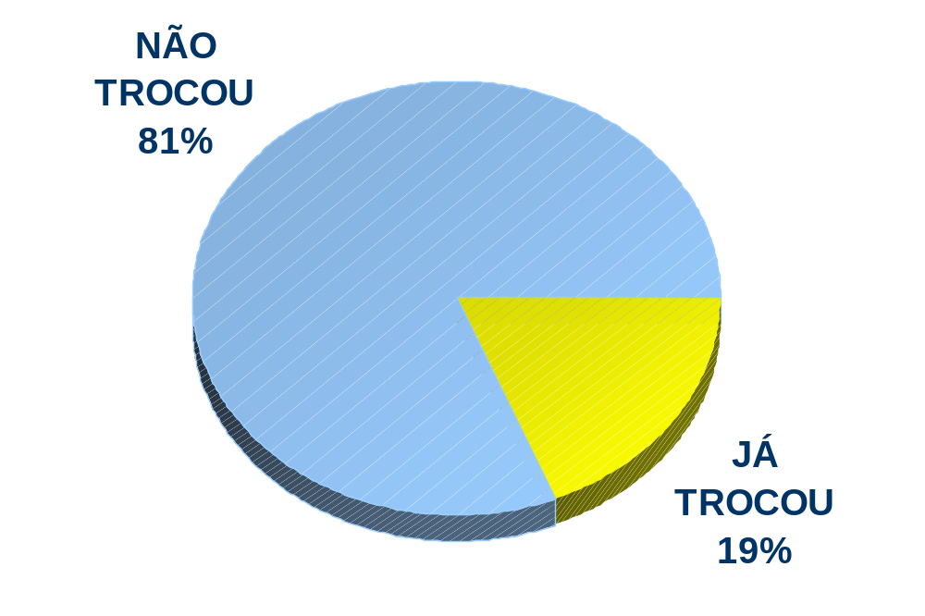
Incidência de troca de aparelho de telefone celular
(Espontânea e única, em %)
Base: Total da amostra = 502 entrevistas

Slide 110
PESQUISA MERCADOLÓGICA
Tabulação com respostas múltiplas
  Entrevistado -> mais de uma resposta
  Nº. de respostas > nº. de entrevistas
  % calculado com base no nº. de entrevistas

Slide 111
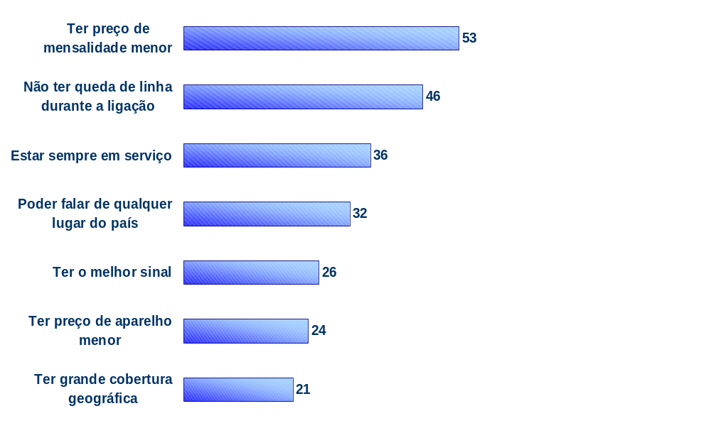
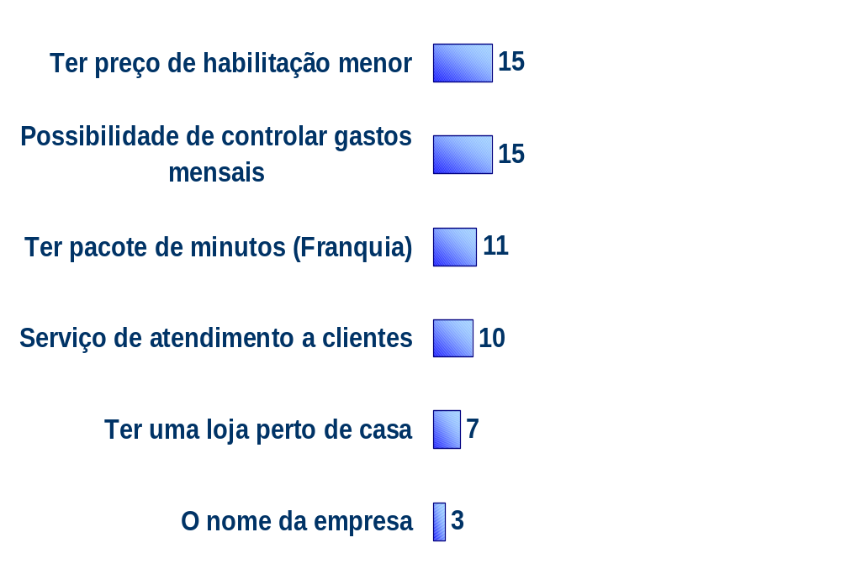
Critérios mais importantes na hora de decidir a empresa/operadora para comprar um aparelho de telefone celular
(Estimulada e múltipla, em %)
Base: Total da amostra = 502 entrevistas

Slide 112
PESQUISA MERCADOLÓGICA
Tabulação de perguntas encadeadas
  A análise deve ser feita em função das duas perguntas

Slide 113
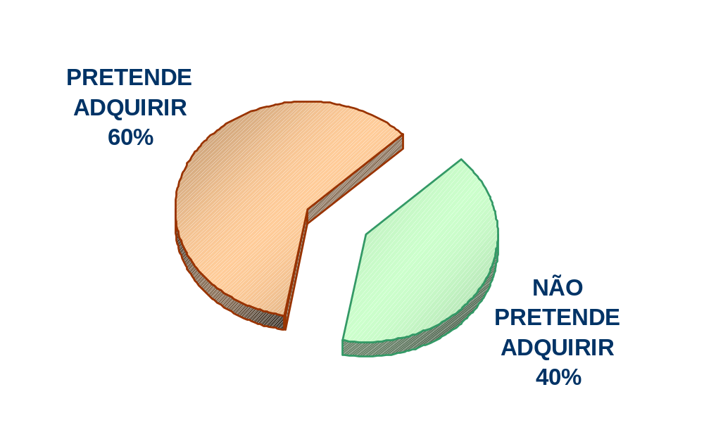
Intenção de aquisição de outra linha de telefone celular nos próximos seis meses
(Espontânea e única, em %)
Base: Total da amostra = 502 entrevistas

Slide 114
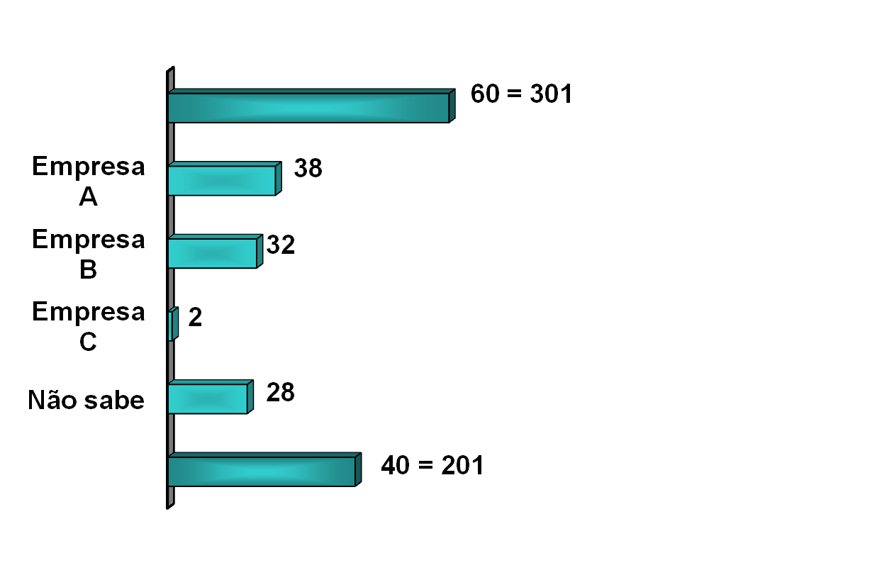
Empresa da qual pretende adquirir a outra linha de telefone celular
(Espontânea e única, em %)
PRETENDE ADQUIRIR
100%
NÃO PRETENDE ADQUIRIR
Base: Total da amostra = 502 entrevistas

Slide 115
PESQUISA MERCADOLÓGICA
Tabulação de perguntas abertas
  Criar categorias
  Tabular as categorias criadas

Slide 116
PESQUISA MERCADOLÓGICA
Por que você compra roupas de grife?
Muito boas………………………..30
Bem feitas……………………..….10
Marca conhecida………………..10
Confiáveis………………………….20
Ser reconhecida…………………15
Criar uma boa imagem……….15
Qualidade = 60
Marca = 10
Status = 30
100

Slide 117
PESQUISA MERCADOLÓGICA
Tabulação de perguntas com escalas diferenciais
  Ponderação das respostas (freqüência x peso)
  Análise qualitativa
  Vários atributos podem ser avaliados e a comparação entre eles pode ser feita através da média

Slide 118
PESQUISA MERCADOLÓGICA
Atendimento médico
 | Freqüência | Peso | F x P
Ótimo | 72 | 2 | 144
Bom | 127 | 1 | 127
Regular | 81 | 0 | 0
Ruim | 59 | -1 | -59
Péssimo | 45 | -2 | -90
Total da amostra | 384 |  | 122
média | 0,32
M
Média = peso x freqüência
base total da amostra

Slide 119
PESQUISA MERCADOLÓGICA
Tabulação ponderada – escala de Likert
  Ponderação das respostas (freqüência x peso)
  Análise qualitativa
  Vários atributos podem ser avaliados e a comparação entre eles pode ser feita através da média

Slide 120
PESQUISA MERCADOLÓGICA
O atendimento médico deste hospital é eficiente
 | Freqüência | Peso | F x P
Concordo totalmente | 65 | 5 | 325
Concordo parcialmente | 113 | 4 | 452
Indiferente | 10 | 3 | 30
Discordo parcialmente | 5 | 2 | 10
Discordo totalmente | 3 | 1 | 3
Total da amostra | 196 |  | 820
média | 4,18

Slide 121
PESQUISA MERCADOLÓGICA
Tabulação de perguntas com ordem de preferência
  Tabulação ponderada (freqüência x peso)
  Somatória da tabulação = preferência

Slide 122
PESQUISA MERCADOLÓGICA
Quais os gêneros de filme que você prefere:
 | F 1 | Peso 3 | F 2 | Peso 2 | F 3 | Peso 1 | Total
Aventura | 50 | 150 | 30 | 60 | 20 | 20 | 230
Drama | 20 | 60 | 10 | 20 | 30 | 30 | 110
Ficção | 20 | 60 | 40 | 80 | 20 | 20 | 160
Erótico | 10 | 30 | 20 | 40 | 30 | 30 | 100
Total | 100 |  | 100 |  | 100

Slide 123
PESQUISA MERCADOLÓGICA
Desafio: estudar tabulação cruzada para a próxima aula

